Slide 1







KNG
INTERNATIONAL ADVISORS
Presented by: Neil Emberson

Slide 2
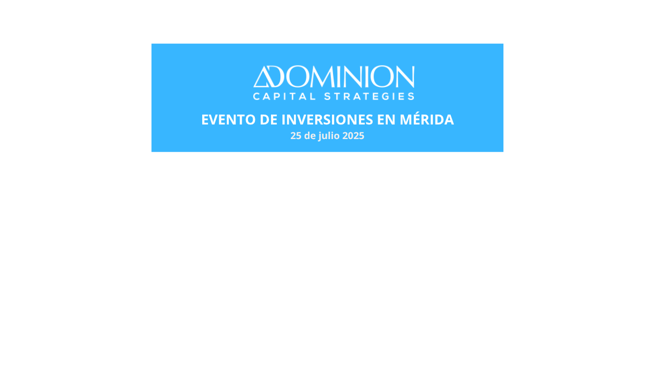


Slide 3

01
KNG INTERNATIONAL ADVISORS
Somos una empresa internacional con más de 25 años de experiencia, especializada en asesoría patrimonial y distribución de fondos e instrumentos de inversión globales. Ofrecemos una gama integral de servicios dirigidos a:
120+
ASESORES FINANCIEROS INDEPENDIENTES
  Inversionistas Primerizos
  Inversionistas Profesionales
  Family Offices
  Gestores de Fondos de Inversión, AFORES, AFPs.
  Asesores Financieros Independientes
+25 AÑOS
EXPERIENCIA BRINDANDO ASESORIA PATRIMONIAL
+10 AÑOS
INVESTIGANDO EL MERCADO DE DEUDA PRIVADA
Nuestro enfoque está en proporcionar soluciones personalizadas que se ajusten a las necesidades específicas de cada cliente.
4
LATAM, EUROPA, MEDIO ORIENTE Y ÁFRICA
REGIONES
Nuestro objetivo principal es apoyar a nuestra red de asesores financieros y gestores patrimoniales, proporcionándoles productos de inversión, due diligence, herramientas y servicios que optimizan sus operaciones y facilitan su labor de asesoría y toma de decisiones. Ya sea a través de nuestras plataformas tecnológicas, estrategias de marketing, o servicios administrativos, en KNG estamos comprometidos con el éxito de nuestros socios y clientes.
+70
PRODUCTOS FINANCIEROS E INVERSIONES INTERNACIONALES
50
INSTITUCIONES FINANCIERAS
ALIANZAS CON BANCOS, PLATAFORMAS DE INVERSIÓN, ASEGURADORAS, GESTORES DE FONDOS, EMISORES DE DEUDA, ETC.

Slide 4





02
SERVICIOS DE KNG: HERRAMIENTAS DE ASESORÍA
En KNG, ofrecemos una suite de herramientas diseñadas para potenciar la labor de asesores y gestores patrimoniales:
FACTFIND INTERACTIVO
SIMULADORES
DIGITAL CARD
CALENDARIO DIGITAL
PROGRAMA DE CAPACITACIÓN COMPLETA:
METODOLOGÍA DE ASESORÍA FINANCIERA
CAPACITACIONES CONTINUAS DE PRODUCTOS
WEBINARS DE INVERSIONES
ESTRATEGIAS DE MARKETING
digital

Slide 5






03
SERVICIOS DE KNG:
BACK OFFICE Y ADMINISTRACIÓN
KNG proporciona un equipo amplio y especializado que ofrece soporte completo a asesores y gestores patrimoniales en cada etapa del proceso administrativo:
EVALUACIÓN DE PROPUESTAS DE INVERSIONES
AML Y KYC
Revisiones de Documentos de aplicación
SOPORTE EN TODAS LAS ETAPAS DEL PROCESO DE REGISTRO Y APERTURAS DE CUENTAS.
SOPORTE MARKETING
SERVICIO DE POST VENTA (VALORIZACIONES DE LAS CARTERAS, AVISOS DE PAGO DE CUPONES Y VENCIMIENTOS)
ACTUALIZACIONES CONTINUAS DE LAS INVERSIONES
Notes:
MAS TIEMPO PARA QUE TE DEDICAS A ESTAR EN CITAS CON TUS CLIENTES – MAS TIEMPO DE PODER VENDER

Slide 6



04
SERVICIOS DE MARKETING
En KNG, entendemos la importancia de una estrategia de marketing efectiva para asesores y gestores patrimoniales. Ofrecemos una variedad de servicios diseñados para fortalecer su presencia en el mercado y atraer clientes.
NUESTRAS INICIATIVAS INCLUYEN:
Generación de prospectos en tu región
Soporte de Marketing estratégico e individualizado
Segmentación del Mercado
Campañas Publicitarias por correo y redes sociales
Reporte del Análisis de los resultados y sugerencias de pasos
Webinars de Inversiones para Asesores y prospectos inversionistas
Capacitaciones solo para Asesores
Apoyo Diario en el Portal de KNG

Slide 7







SOLUCIONES FINANCIERAS:
Plataformas de Inversión y Un Inventario de Inversiones muy Extensiva
05
KNG colabora con una variedad de plataformas de inversión de prestigio, como Dominion Capital Strategies, Capital International Group, The Investment Platform (TIP), y Standard Bank, que brindan soluciones financieras diversificadas para inversionistas internacionales.
Estas plataformas gestionan billones de dólares en activos y ofrecen productos personalizados, flexibles y sostenibles, adecuados para diferentes perfiles de inversionistas.
Además, KNG ofrece una amplia gama de productos de inversión, incluyendo Renta Fija de Alto Rendimiento, Notas Estructuradas, Fondos Sistemáticos, y Fondos de Renta Variable. Estas soluciones están diseñadas para maximizar el crecimiento y diversificación de los portafolios, con opciones de inversión tradicionales y alternativas.
Puedes acceder a todas estas herramientas y productos en el portal de KNG:
KNG WEB
KNG PORTAL ASESOR

Slide 8
Un Qualified Investor (Inversor Cualificado) según la FCA (Financial Conduct Authority) puede ser:
06
Una entidad incluida en la lista de clientes profesionales del manual de la FCA, como:
Instituciones financieras autorizadas o reguladas
⁠Grandes corporaciones
⁠Gobiernos y bancos centrales
⁠Inversores institucionales
Una persona o firma que haya optado por el estatus de "cliente profesional", según COBS 3.5, y que cumpla al menos dos de los siguientes tres criterios:
Ha realizado transacciones significativas en el mercado relevante, con un promedio de 10 por trimestre en el último año-
⁠Tiene un portafolio superior a €500,000 (o su equivalente en GBP)
⁠Ha trabajado en el sector financiero en un puesto profesional durante al menos un año

Slide 9









SOLUCIONES FINANCIERAS:
Planes de Aporte Regular Para Crear Patrimonio Personal a mediano a largo plazo
07
Jurisdicciones AA y AAA altamente regulados
Capital gestionado en cuentas segregadas bajo custodio
Cuentas de inversión /Fideicomiso o vía estructuras de Pólizas de Seguro
Mínima inversión baja ($150 USD mensual)
Flexibilidad para subir/bajar/suspender el ahorro y hacer aportes adicionales
Retiros parciales
Acceso a portafolios de inversión ya gestionados según perfil de inversionista
Acceso a mas de 200+ fondos inversión y ETFS como el S&P500
Algoritmos para proteger inversiones de caídas
Asignación de beneficiarios
Disponibles en USD/EUR/GBP

Slide 10

08
PRODUCTOS/ACTIVOS DE INVERSIÓN:
Producto de Inversión | Descripción | Aspectos Claves | Consideraciones de Inversionistas
Private Equity | Inversiones en empresas que todavia no están cotizadas en Bolsa. La fase temprano con mayor riesgo y mayor potencial de rendimiento. | - Alta rentabilidad potencial - Largo plazo de inversión - Baja liquidez - Requiere gestión activa - Importante entender estrategias de salida | - Inversores institucionales o individuos de alto patrimonio - Dispuestos a asumir mayor riesgo de perdida total de su capital - Tolerancia a baja liquidez y plazos largos
Private Debt | Financiación privada a empresas mediante deuda (préstamos directos, deuda senior, bonos corporativos, etc.). Respaldados por activos en fideicomisos o póliza de seguro con términos de 12 a 60 meses, rendimientos entre el 10% y 18% por año. | - Menor riesgo que el Private Equity - Generación de ingresos predecibles (intereses) - Baja liquidez - Rentabilidad estable pero moderada - Diversificación | - Inversores que buscan ingresos estables - Tolerancia a baja liquidez - Preferencia por menor riesgo en comparación con capital privado
Fondos Sistemáticos | Fondos gestionados por algoritmos o estrategias cuantitativas, basados en modelos matemáticos o datos históricos para tomar decisiones de inversión. | - Proveen un retorno de inversión independiente del ciclo de los mercados - Diversificación entre activos y estrategias - Capacidad de operar en mercados en alta frecuencia o momentum | - Inversores con interés en tecnologías y modelos cuantitativos - Búsqueda de diversificación y operaciones no tradicionales - Tolerancia a cierta volatilidad y riesgo sistemático - Importante ver resultados historicos con minimo 5 -10 años
Fondos de Inversión Bursátiles - UCITS | Fondos regulados de inversión colectiva que permiten a los inversores acceder a una amplia gama de activos de manera diversificada y con líquidez diaria. | - Regulación estricta (protección del inversor) - Alta liquidez - Diversificación global - Transparencia de costes - Accesible a inversores minoristas y profesionales | - Inversores minoristas y profesionales - Preferencia por la diversificación global - Búsqueda de productos líquidos y regulados, con mayor protección
Discretionary Manager | Gestión de carteras donde el gestor tiene plena autoridad para tomar decisiones de inversión en nombre del cliente, según sus objetivos, horizontes y perfil. | - Gestión activa - Personalización según perfil del cliente - Flexibilidad en la estrategia de inversión - Acceso a diferentes clases de activos | - Clientes que prefieren delegar decisiones de inversión - Buscan una gestión personalizada y ajustada a sus objetivos - Inversores con carteras grandes y disposición a pagar por gestión

Slide 11






09
DEUDA PRIVADA COMO ACTIVO DE INVERSIÓN
Deuda privada ofrece a inversionistas una renta fija de alto rendimiento independiente de los mercados financieros tradicionales. Esta diversificación puede ayudar en reducir riesgos sin reducer retornos de inversion de cualquier cartera de inversions.
Personalizar una cartera de instrumentos de renta fija
Diversificación y reducción de riesgos
Enfoque en los rendimientos fijos predicibles
Reduce volatilidad y aumenta estabilidad
Oportunidades en sectores nicho o específicos
Adaptabilidad en diferentes ciclos económicos

Slide 12
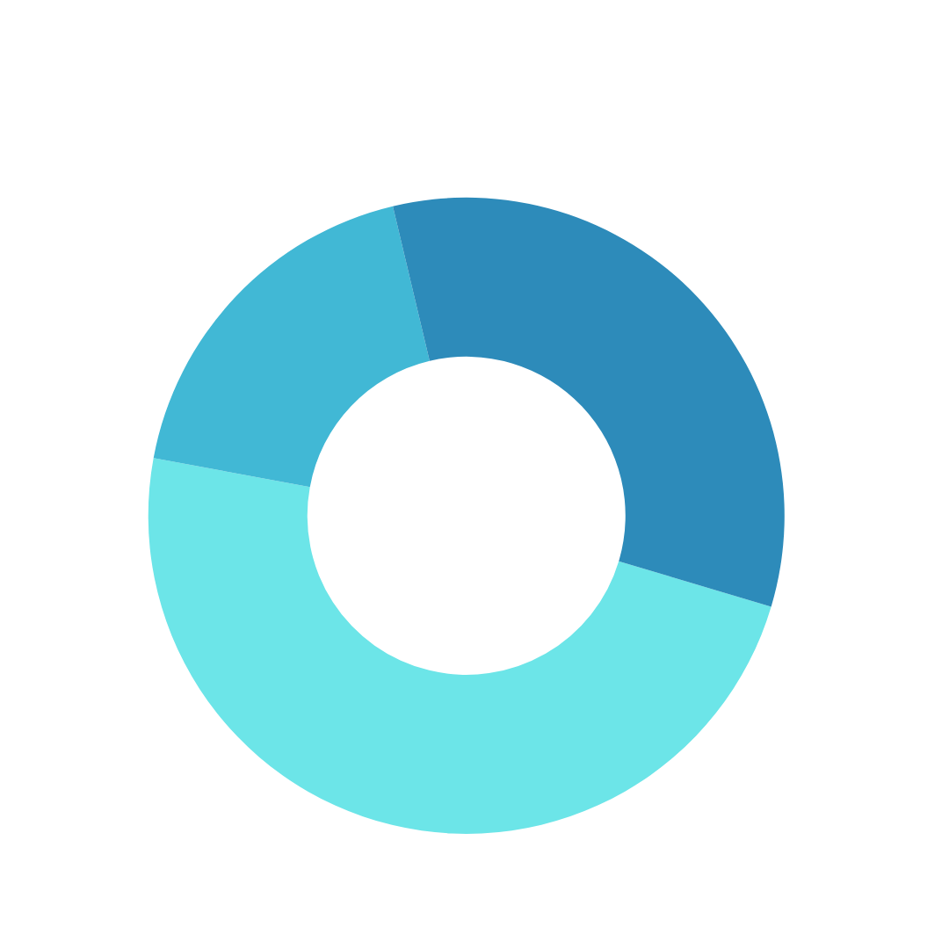
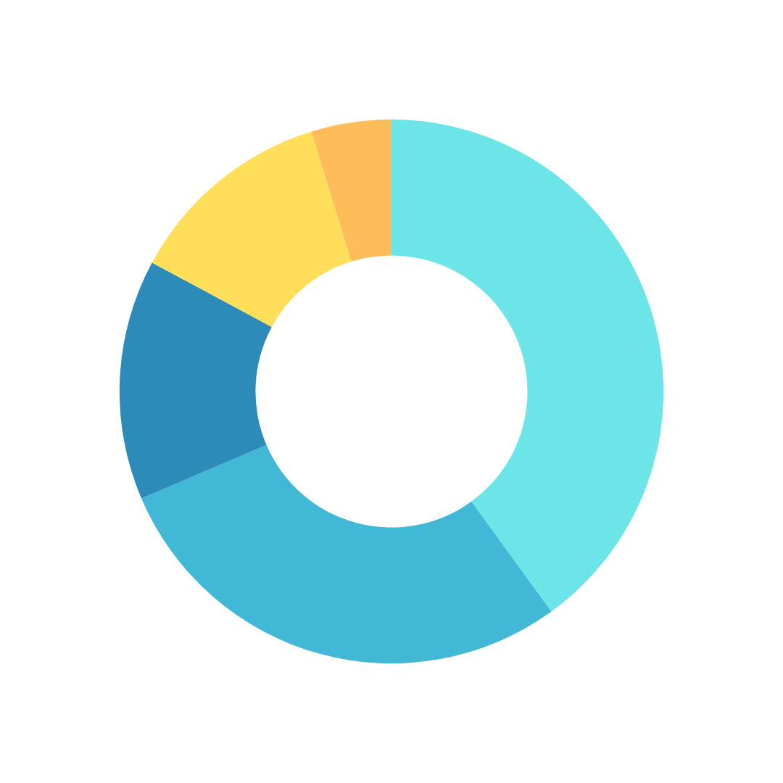
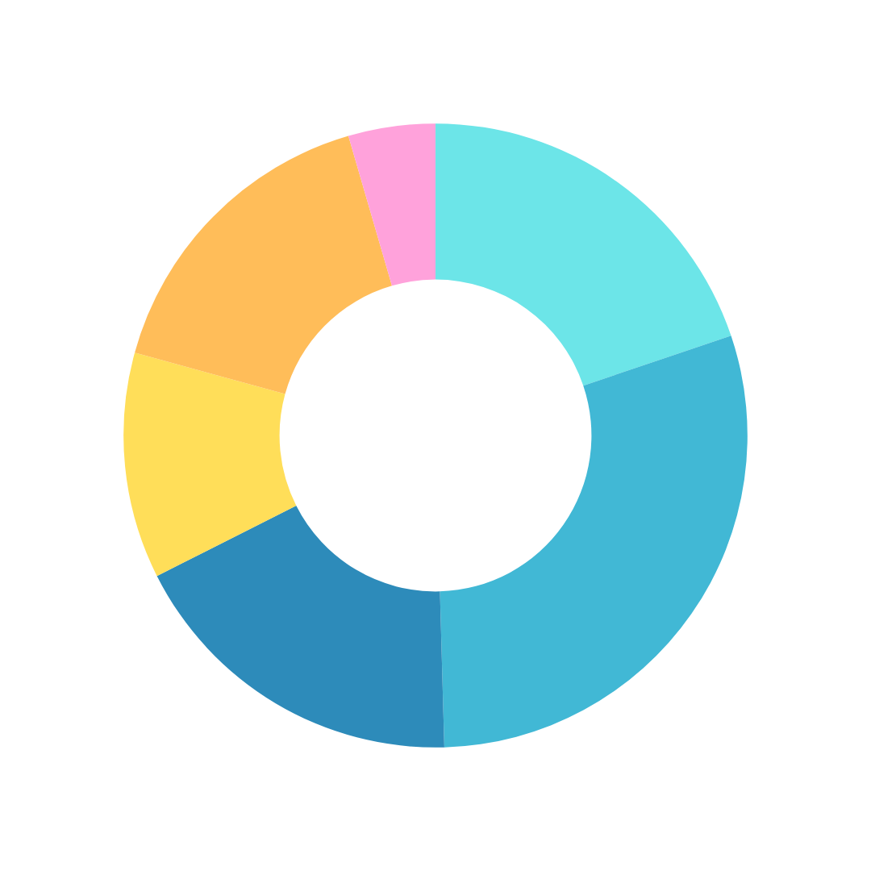
10
DEUDA PRIVADA COMO ACTIVO DE INVERSIÓN ALTERNATIVA
2025 Asset Allocation of Major Pension Managers
CalPERS (California Public Employees' Retirement System)
CPP Investments (Canada Pension Plan Investment Board)
ABP (Algemeen Burgerlijk Pensioenfonds, Netherlands
AUM: $442 mil millones USD
AUM: $700 mil millones USD
AUM: €520 mil millones EUR
ASIGNACIÓN A ALTERNATIVAS:40%
ASIGNACIÓN A ALTERNATIVAS: 60%
ASIGNACIÓN A ALTERNATIVAS: 20%-25%
- 42% acciones globales - 30% renta fija
15% bien raíz
13% private equity
- 5% deuda privada
22% en Renta variable pública
33% en Capital privado
20% en Renta fija
13% en Crédito
17-18% en Activos reales
5% en Efectivo y otros
42% en Renta variable
16% en Renta fija
29% en Alternativas
Notes:
Deuda Privada o Crédito Privado es una clase de activo de inversión no relacionado a los mercados bursátiles públicos ni otras clases de activos. Es una de las varias INVERSIONES ALTERNATIVAS como Private Equity, Bienes Raíces e Infraestructura. Deuda Privada son préstamos realizados por inversionistas a empresas privadas. Los inversionistas reciben un contrato con una promesa de pago de interés fijo durante un plazo predeterminado. Genera ingresos estables y predecibles de alto rendimiento en monedas fuertes y esto ayuda diversificar una cartera de inversión. Algunas tendencias claves de Deuda Privada son las siguientes:
Se utiliza cada vez más para reemplazar los bonos del gobierno de bajo rendimiento.
Las asignaciones alternativas se ven como una fuente de alfa y diversificación.
Las preocupaciones de liquidez se gestionan con horizontes de inversión más largos y entradas estables

Slide 13



MAXIMICE LA EFICIENCIA DE SU DINERO:
ESTRATEGIAS DE GASTO , AHORRO E INVERSIÓN INTELIGENTE
11
GASTOS ESENCIALES
AHORROS Y SEGUROS
DINERO PARA JUGAR
  Comida
  Renta
  Energía
  vacaciones
  Estos son los gastos necesarios para mantener una vida diaria estable y deben ser priorizados para asegurar que tus necesidades básicas estén cubiertas.
  Es importante que el dinero destinado a estos gastos se mantenga en una cuenta bancaria de fácil acceso.
También son gastos esenciales sin embargo, no todos pueden cubrirlos:
  Seguro de gastos médicos
  Seguro de vida
  Ahorros para la educación futura
  Ahorros para la jubilación
  Los seguros son cruciales para protegerte ante eventualidades inesperadas. Los ahorros, por su parte, deben invertirse en opciones a largo plazo que ofrezcan diversificación y bajo riesgo.
Si dispones de este tipo de recursos, puedes permitirte asumir inversiones de mayor riesgo sin comprometer tu seguridad financiera. Algunas opciones incluyen:
  Capital privado (Private Equity)
  Deuda privada (Private Debt)
  Capital de riesgo (Venture Capital)
  Inversiones apalancadas
  Estas oportunidades pueden generar altos rendimientos, pero es clave recordar que cualquier pérdida no afectará tus gastos esenciales.

Slide 14


KNG International Advisors se distingue de otros proveedores de servicios financieros por su enfoque personalizado y soporte continuo. Con más de 25 años de experiencia, ofrecemos soluciones adaptadas a las necesidades individuales de nuestros clientes, garantizando atención constante y estrategias específicas que fomentan el crecimiento patrimonial. Nuestro historial y experiencia consolidan nuestra posición como un referente en el sector, brindando un apoyo integral a los asesores patrimoniales.
Forma parte de nuestra red de asesores patrimoniales o regístrate para tener acceso al inventario de inversiones y soluciones financieros internacionales. Aprovecha las herramientas y recursos que te permitirán diversificar tu oferta y maximizar el potencial de tu negocio.
¡ÚNETE A KNG!
VALOR DIFERENCIAL DE KNG

Slide 15



THANK YOU
CONNECT WITH US.
info@kngadvisors.co.uk

